Slide 1
Jarkom
Pertemuan 8

Slide 2
Membangun Jaringan
Menggunakan VirtualBox

Slide 3
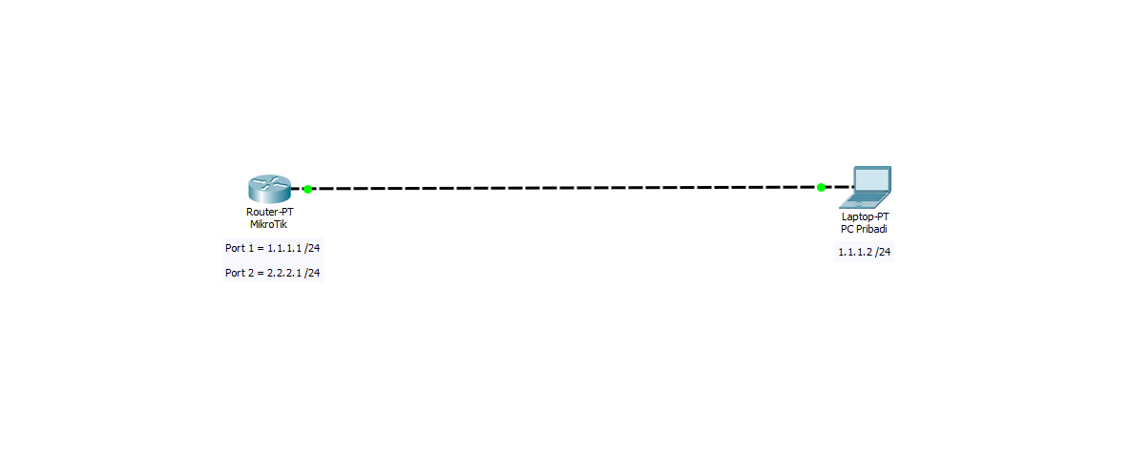

Slide 4
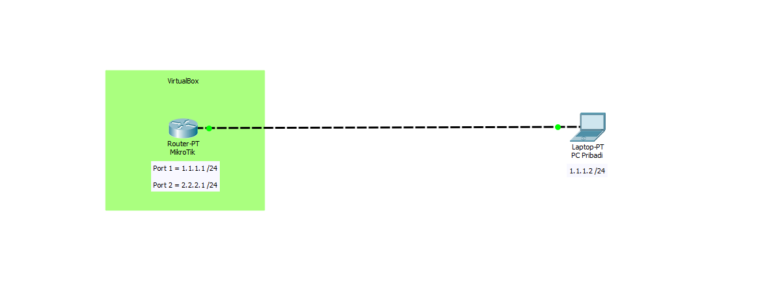

Slide 5
Mikrotik
Instalasi & Konfigurasi RouterOS Mikrotik

Slide 6
Alat:
RouterOS Mikrotik
VirtualBox
WinBox

Slide 7
Langkah-Langkah:
Instalasi RouterOS Mikrotik (VirtualBox)
Konfigurasi RouterOS Mikrotik (VirtualBox) & PC:
Add IP Address RouterOS
Config IP Address PC
Konfigurasi RouterOS Mikrotik (WinBox):
Membuat hotspot

Slide 8
Latihan

Slide 9
Latihan
Ulangi langkah-langkah dalam video pada laptop kalian (pribadi)!
Screenshot dan jelaskan tiap langkah menggunakan word/pdf!
Format: NIM_Nama_Latihan 8 Jarkom

